Slide 1
«Этот удивительный мир …»
Топорная работа
Хоть трава не расти
Посадить в калошу
Задирать нос

Slide 2
Тема урока:
«Этот удивительный мир фразеологизмов»

Slide 3
Фразеология исследует наиболее живой, подвижный и разнообразный отряд языковых явлений
В.В. Виноградов

Slide 4
Цели (целеполагание):
1. Обобщить и систематизировать знания по теме
2. Уметь находить фразеологизмы в тексте, определять их значение и употреблять в своей речи

Slide 5
Лингвистическая разминка
Расставить ударение в словах
Архаизм Историзм
Монолог Гипербола Житие Литота
Досуг Красивее

Slide 6
Задание 1
Расставить ударение в словах
АрхаИзм ИсторИзм
МонолОг ГипЕрбола ЖитиЕ ЛитОта
ДосУг КрасИвее

Slide 7
Архаизм – устаревшее слово или оборот речи (слова, вышедшие из употребления и замененные новыми: лицедей – актер, пиит – поэт)
Историзм – устаревшее слово или оборот речи (слова, окончательно вышедшие из употребления: помещик, жандарм, нэп, аршин)
Гипербола – 1) преувеличение;
2) незамкнутая кривая, состоящая из двух ветвей.
Литота - преуменьшение

Slide 8
Задание 2
В каких рядах все слова обладают экспрессивностью?
1) лодырь, тихоня, злюка, вредничать
2) лист, говорить, глупец, опасный
3) ехать, внимать, рассказать, выразиться
4) домик, домишко, реченька, голосище

Slide 9
Ответ
В каких рядах все слова обладают экспрессивностью?
1) лодырь, тихоня, злюка, вредничать
2) лист, говорить, глупец, опасный
3) ехать, внимать, рассказать, выразиться
4) домик, домишко, реченька, голосище

Slide 10
Задание 3
Какие лингвистические явления иллюстрируют слова каждого ряда?
1) возражать - протестовать
2) смелый - трусливый
3) мой руки – мой портфель
4) комфортный – комфортабельный

Slide 11
Ответ
Какие лингвистические явления иллюстрируют слова каждого ряда?
1) возражать - протестовать (синонимы)
2) смелый - трусливый (антонимы)
3) мой руки – мой (притяжат. местоим.) портфель (омонимы)
4) комфортный - комфортабельный (паронимы)

Slide 12
Задание 4 (стр.11 уч. Гальцовой Н.Г.)
В каком ряду сочетаний слов все прилагательные употреблены в переносном значении?
1) лисья хитрость, железная воля, каменный дом
2) холодный ум, медвежья нора, глубокий анализ
3) золотое сердце, теплый прием, чистая посуда
4) потерянный взгляд, туманный намек, дырявая память

Slide 13
Ответ
В каком ряду сочетаний слов все прилагательные употреблены в переносном значении?
1) лисья хитрость, железная воля, каменный дом
2) холодный ум, медвежья нора, глубокий анализ
3) золотое сердце, теплый прием, чистая посуда
4) потерянный взгляд, туманный намек, дырявая память

Slide 14
Задание 5
Какой фразеологический оборот имеет значение «безобидный, кроткий»
1) волк в овечьей шкуре
2) тише воды, ниже травы
3) вольная птица
4) заячья душа

Slide 15
Ответ
Какой фразеологический оборот имеет значение «безобидный, кроткий»
1) волк в овечьей шкуре
2) тише воды, ниже травы
3) вольная птица
4) заячья душа

Slide 16
Задание 6
В каком предложении нет фразеологического оборота?
1) Сам я стараюсь держаться с ними на дружеской ноге.
2) Он объявил им, что ноги его не будет в этом доме.
3) Девочка сидела на диване, поджав ноги.
4) Можно было подумать, что еще нога не ступала в этих диких местах.

Slide 17
Ответ
В каком предложении нет фразеологического оборота?
1) Сам я стараюсь держаться с ними на дружеской ноге.
2) Он объявил им, что ноги его не будет в этом доме.
3) Девочка сидела на диване, поджав ноги.
4) Можно было подумать, что еще нога не ступала в этих диких местах.

Slide 18
Задание 7
В каком ряду не все фразеологические обороты являются синонимами?
1) два сапога пара, одного поля ягоды, одним миром мазаны
2) душа уходит в пятки, душа в душу, душа нараспашку
3) выжимать соки, драть шкуру, тянуть жилы
4) прощупывать почву, закидывать удочки, пустить пробный шар

Slide 19
Ответ
В каком ряду не все фразеологические обороты являются синонимами?
1) два сапога пара, одного поля ягоды, одним миром мазаны
2) душа уходит в пятки, душа в душу, душа нараспашку
3) выжимать соки, драть шкуру, тянуть жилы
4) прощупывать почву, закидывать удочки, пустить пробный шар

Slide 20
Задание 8
Какая пара фразеологизмов не является антонимами?
1) капля в море, сколько душе угодно
2) воспрянуть духом, повесить голову
3) выеденного яйца не стоит, цены нет

Slide 21
Ответ
Какая пара фразеологизмов не является антонимами?
1) капля в море, сколько душе угодно
2) воспрянуть духом, повесить голову
3) выеденного яйца не стоит, цены нет

Slide 22
Задание 9
Определить тип подчинительной связи в словосочетании.
Заснувший ребенок
Выглядеть по-новому
Поделиться с другом

Slide 23
Ответ
Определить тип подчинительной связи в словосочетании.
Заснувший ребенок (согласование)
Выглядеть по-новому (примыкание)
Поделиться с другом (управление)

Slide 24
Углубление знаний
Фразеология –
это раздел науки о языке, которая занимается изучением фразеологических оборотов.

Slide 25
Фразеологизм –
устойчивое по составу и структуре, лексически неделимое и целостное по значению словосочетание или предложение, выполняющее функцию отдельной словарной единицы.

Slide 26
Признаки фразеологизмов:
        Устойчивость
        2. Воспроизводимость
        3. Целостность значения

Slide 27
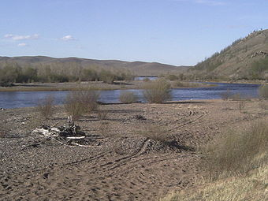
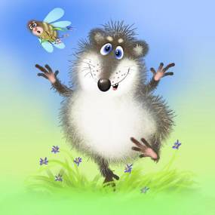
Обычное словосочетание Фразеологизм
С открытой душой
Открытая степь

Slide 28
Свободные (обычные) словосочетания:
открытая степь,
открытый экипаж,
открытая сцена.
Во всех словосочетаниях слово “открытый” сохраняет своё значение: свободный для доступа.

Slide 29
В обычном словосочетании каждое слово можно заменить.
Открытая степь – бескрайняя степь, бескрайнее пространство.
Слова в обычном словосочетании сохраняют свою смысловую самостоятельность, свое лексическое значение, поэтому их не нужно запоминать.

Slide 30
Во фразеологизмах нельзя произвольно заменять слова.
с открытой душой
искренне, доверчиво, откровенно

Slide 31
Слова во фразеологизмах теряют свою смысловую самостоятельность. В составе фразеологизмов смысл имеют не отдельные слова, а выражение в целом.

Slide 32
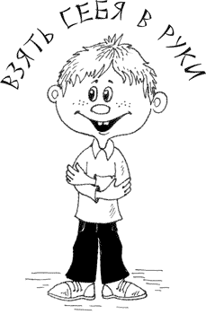
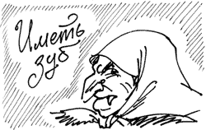
Фразеологизмы используются в речи готовыми, их нужно помнить.

Slide 33
Чем отличаются свободные словосочетания от фразеологизмов?
Признаки свободных словосочетаний | Признаки фразеологизмов
1. Любое из слов можно заменить другими словами. | 1. В их составе нельзя заменять слова по своему желанию.
2. Слова сохраняют свою смысловую самостоятельность. | 2. Слова теряют свою смысловую самостоятельность.
3. Создаются в процессе речи, не требуют запоминания. | 3. Не создаются в речи, а, как и слова, используются готовыми, требуют запоминания.

Slide 34
Задание для рабочего листа №1.
1 варианту выписать номера, соответствующие свободным словосочетаниям,
2 варианту выписать номера, соответствующие фразеологизмам.
1)лизать пятки, 8)от корки до корки,
2)делать большие глаза, 9) как гром среди ясного
3)выразительные глаза, неба,
4)пруд пруди, 10) возвратиться из похода,
5)серый от пыли, 11) черствая корка,
6)по горячим следам, 12)превосходный результат,
7)верящий в победу, 13)сломя голову,
14)призадуматься над
задачей.

Slide 35
Ответ
1 вариант 2 вариант
3 1
5 2
7 4
10 6
11 8
12 9
14 13

Slide 36
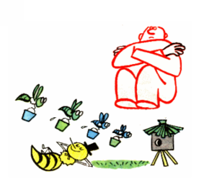
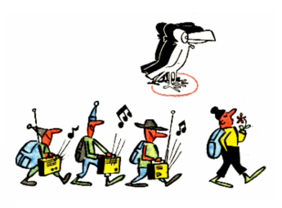
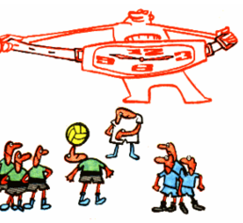
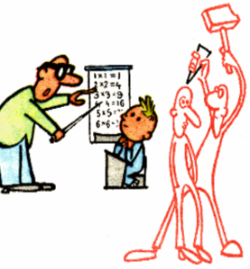
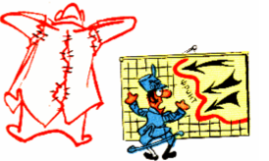
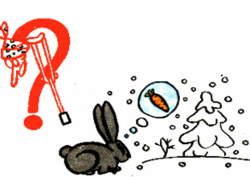
Тянуть время
Сидеть сложа
руки
Белая ворона
Виды фразеологизмов
Трещать по швам
Вбивать в голову
Больной вопрос

Slide 37
Фразеологизмы по своей структуре могут быть разными. Они делятся на три разряда:
- фразеологические сочетания,
- фразеологические единства,
- фразеологические сращения

Slide 38
Во фразеологических сочетаниях
одно из слов употребляется лишь в сочетании с другим, к прилагательному обычно можно легко подобрать синоним.
Трескучий мороз
Скоропостижная смерть
Сильный мороз
Внезапная смерть

Slide 39

Фразеологические единства
В них каждое слово фразы имеет свое значение, но в совокупности они приобретают переносный смысл.
Вешать лапшу на уши
помещать в висячем положении
пищевой продукт, приготовляемый из пшеничной муки, замешанной на воде
орган слуха, а также наружная часть его (у человека в форме раковины)
обманывать

Slide 40
слова, входящие в состав фразеологических единств, могут иметь и прямое значение, например: держать камень за пазухой, сматывать удочки,
части их могут отделяться другими словами, сравните: первый блин комом- первый блин у нее комом.

Slide 41

Фразеологические сращения-
это «застывшие» смысловые единицы, нерасторжимые, неразложимые словосочетания, свойственные только данному языку. Иногда их называют «витаминами» или «изюминками» речи. Значения фразеологических сращений никогда не совпадают со значениями слов, их составляющих, и поэтому они не переводимы на иностранный язык .

Slide 42
Тесная смысловая спаянность слов фразеологических сращений может закрепляться и поддерживаться рядом условий:
наличием непонятных устаревших слов-
попасть впросак (ранее просак – «станок») ,
- наличием грамматических архаизмов-
спустя рукава (сейчас «спустив»),
отсутствием в пределах фразеологических
сращений грамматических отношений -
чем свет,
из рук вон (никакой тип связи не определяется).

Slide 43
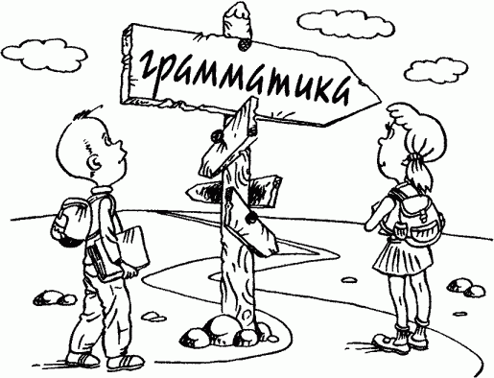
Задание для рабочего листа №2.
Рассуждая, отнесите приведенные примеры к той или иной
группе фразеологизмов.
Фразеологические сочетания | Фразеологические единства | Фразеологические сращения
закадычный друг,
закинуть удочку,
щекотливый вопрос,
поставить крест,
сбить с панталыку,
7) заклятый враг,
8) бить баклуши,
9) идти в гору,
10) шутка сказать ,
11) точить лясы,
12)давать по рукам.

Slide 44
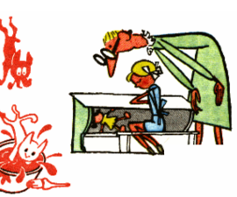
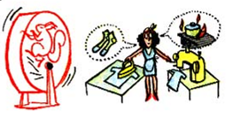

Ответы:
Фразеологические сочетания | Фразеологические единства | Фразеологические сращения
Закадычный друг Щекотливый вопрос Заклятый враг | Закинуть удочку Поставить крест Идти в гору Давать по рукам | Сбить с панталыку Бить баклуши Шутка сказать Точить лясы
Войти в историю
Вогнать в краску
Белка в колесе

Slide 45
Фразеологизмы могут иметь синонимы, антонимы, омонимы
Тёртый калач – стреляный воробей
Непочатый край – раз-два и обчёлся
Пустить петуха (поджечь)
Пустить петуха (фальшиво спеть ноту)

Slide 46
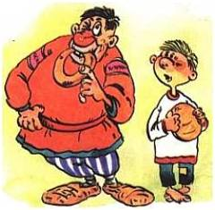

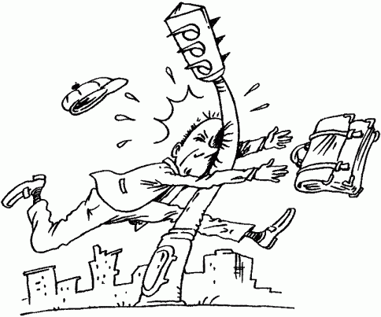

Фразеологизмы - синонимы
Тёртый калач
Стреляный воробей
Опытный человек
Быстро
Со всех ног
Только пятки сверкали

Slide 47
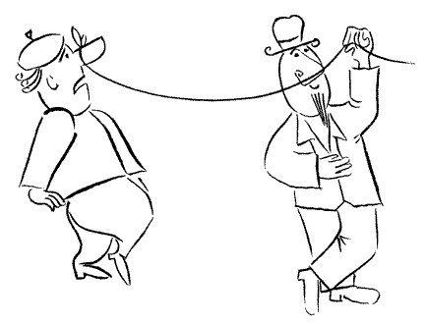
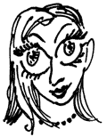
Задание для рабочего листа №3.
Соотнесите фразеологизмы из одного столбика с фразеологизмами другого, подобрав синонимы.
Девать некуда На всех парах Не отходя от кассы Откуда ни возьмись Поминай как звали Далеко пойти Держать камень за пазухой | Идти в гору По горячим следам Иметь зуб Пруд пруди Сломя голову Как гром среди ясного неба И след простыл
Водить за нос
Делать большие глаза

Slide 48
Ответы
1-4 (много)
2-5 (быстро)
3-2 (сразу же)
4-6 (внезапно)
5-7 (исчез)
6-1 (приобретать вес)
7-3 (злиться)

Slide 49
Стилистическая окраска фразеологизмов может быть:
Нейтральной (время от времени, находить общий язык, от мала до велика)
Возвышенной (хлеб насущный, краеугольный камень)
Просторечной (содрать три шкуры, воротить нос, семь пятниц на неделе)

Slide 50
Происхождение фразеологизмов
Большинство фразеологизмов исконно русского происхождения.
Заимствованные: - из славянских языков
- из неславянских языков

Slide 51
Исконно русские фразеологизмы
Суеверные представления славян (ни пуха ни пера)
Древние обычаи наказания преступников (укоротить язык)
Детали русского быта (выносить сор из избы)
Исторические события в жизни русского народа (как Мамай прошел)
Профессиональная речь ремесленников (два сапога пара, сматывать удочки, играть первую скрипку, бросить якорь)
Народные сказки (Лиса-Патрикеевна, Кощей Бессмертный, сказка про белого бычка)
Пословицы, поговорки (Старый воробей (Старого воробья на мякине не проведёшь))
Выражения из книжного языка («Бедность не порок» (А.Н. Островский), «Человек в футляре» (А.П. Чехов))

Slide 52
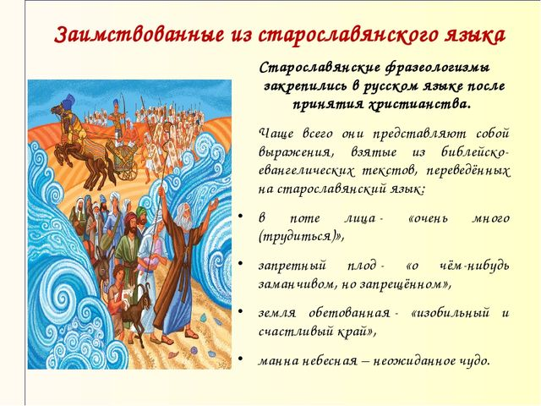

Slide 53
Заимствованные из других языков
Английский язык (время – деньги, синий чулок)
Немецкий язык (соломенная вдова, так вот где собака зарыта)
Французский язык (медовый месяц, черный рынок, идея фикс)
Крылатые выражения, употребляемые в русском языке без перевода (Alma mater, a priori, carte blanche, post factum, post scriptum, statusquo)

Slide 54
Заимствованные из древнегреческой мифологии
Ахиллесова пята (уязвимое место, слабая сторона)
Авгиевы конюшни (очень загрязнённое место, запущенность в чем-либо)
Гордиев узел (необычное решение трудного вопроса)
Прокрустово ложе

Slide 55
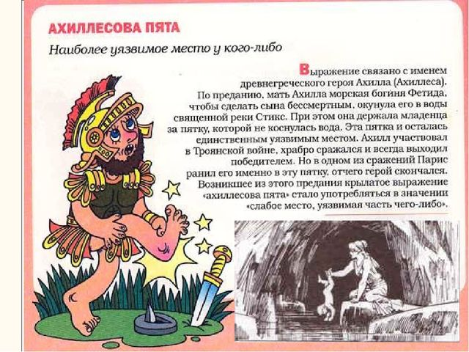

Slide 56
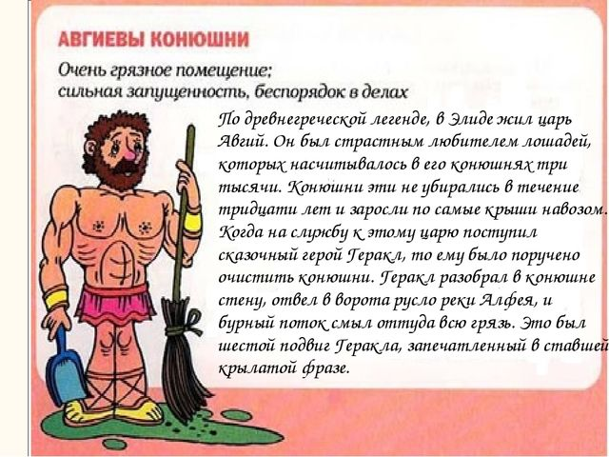

Slide 57
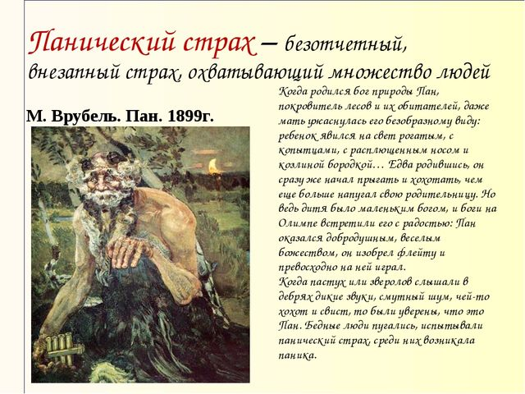

Slide 58
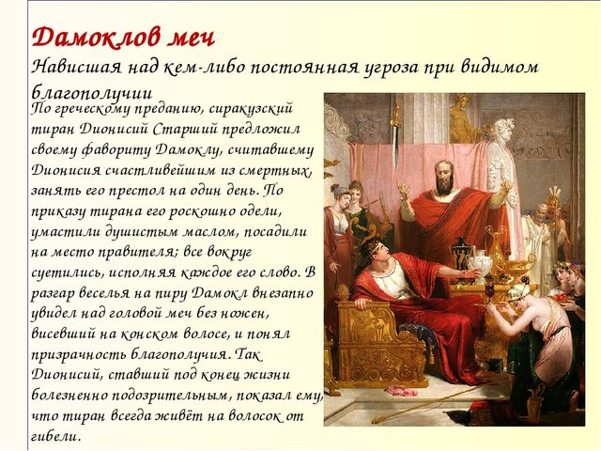

Slide 59
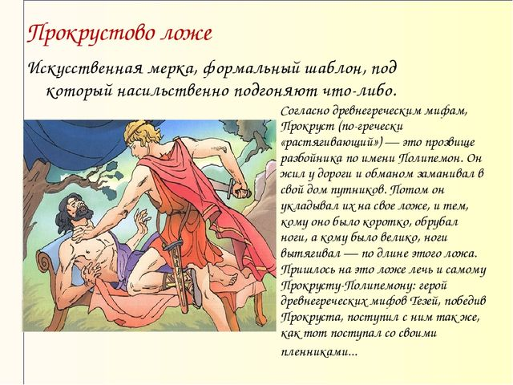

Slide 60
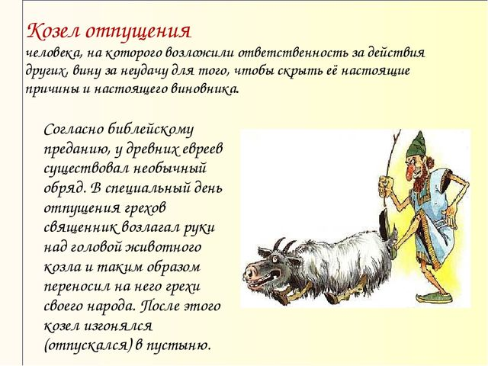

Slide 61
Сфера употребления фразеологизмов
Стили речи:
Художественный
Публицистический
Разговорный

Slide 62
Речевые ошибки в употреблении фразеологизмов
1. Искажение смысла (На выпускном вечере мы спели свою лебединую песню.)
2. Нарушение состава: включение лишних или исключение необходимых слов. (главный гвоздь программы)
3. Смешение двух фразеологизмов (У них все было шито-крыто белыми нитками.)
4. Искажение лексического состава, замена слова (Не мудрствуя долго (надо «…лукаво»)
5. Неправильное толкование (Авиаторы на своих крыльях приходят на помощь. )

Slide 63
Задание для рабочего листа №4.
(творческая работа с текстом)
1. Прочитайте отрывки из литературного произведения.
2. Укажите автора, название произведения, жанр.
3. Назовите героев, которым принадлежат данные слова.
4. Подчеркните устойчивые выражения, определите их значения.

Slide 64
Синквейн
Фразеологизм
Устойчивый неделимый
Выражает украшает соотносится
Выполняет функцию отдельной лексемы
Целостное выражение

